Slide 1
COMMUNIQUER & PRÉSENTER UN POSTER SCIENTIFIQUE
florian gschwind, responsable valorisation & attractivité ENSISA – florian.gschwind@uha.fr - 06 03 05 68 25

Slide 2
QU’EST-CE QU’UN POSTER SCIENTIFIQUE ?
résumé illustré d’un travail ;
outil de communication privilégié par les scientifiques ;
adapté au public cible ;
transmettre une démarche défendue et non plusieurs observations ;

Slide 3
LA POLICE D’ÉCRITURE
OBJECTIF : trouver la typo ou les associations de typos idéales pour passer son message correctement !
À SAVOIR, le choix de la typo influence :
le confort de lecture ;
la hiérarchie des informations dans un document ;
confère une certaine tonalité : formelle, élégante, utilitaire, etc.
CONTRASTES :
1 police pour le titre principal + 1 police pour les titres secondaires + 1 police pour le texte ;
1 police pour le titre principal et les titres secondaires + 1 police pour le texte ;
1 police pour le titre principal, les titres secondaires et la police pour le texte en jouant avec les graisses ;

Slide 4
LA LISIBILITÉ
Élément indispensable mais difficile à définir, la lisibilité varie en fonction de ce qu’il faut mettre en relief et de la hiérarchie des informations. Cependant, c’est une donnée essentielle, qui se veut subjective et instinctive. L'effet de lisibilité dépendra donc du contraste et des combinaisons, ou de la forme du caractère, ou d’autres facteurs comme la longueur des lignes, leur taille, la hauteur de l’interligne, etc.
CONSEILS :
les textes dit « au kilomètre » sont plus lisibles s’ils sont écrits en couleur foncée sur du blanc (exemple noir ou bleu marine sur fond blanc) mais l’inverse peut également être utilisé : écrire avec une couleur claire sur un fond foncé ;
les mises en lumière peuvent être faites à l’inverse avec une couleur claire sur un fond foncé et l’inverse est également possible ;
d’autres mises en valeur peuvent être tentées avec des placements, des tailles, de la graisse ou une couleur différente.
TEXTE VISIBLE & LISIBLE
TEXTE MOINS VISIBLE
TEXTE MOINS LISIBLE

Slide 5
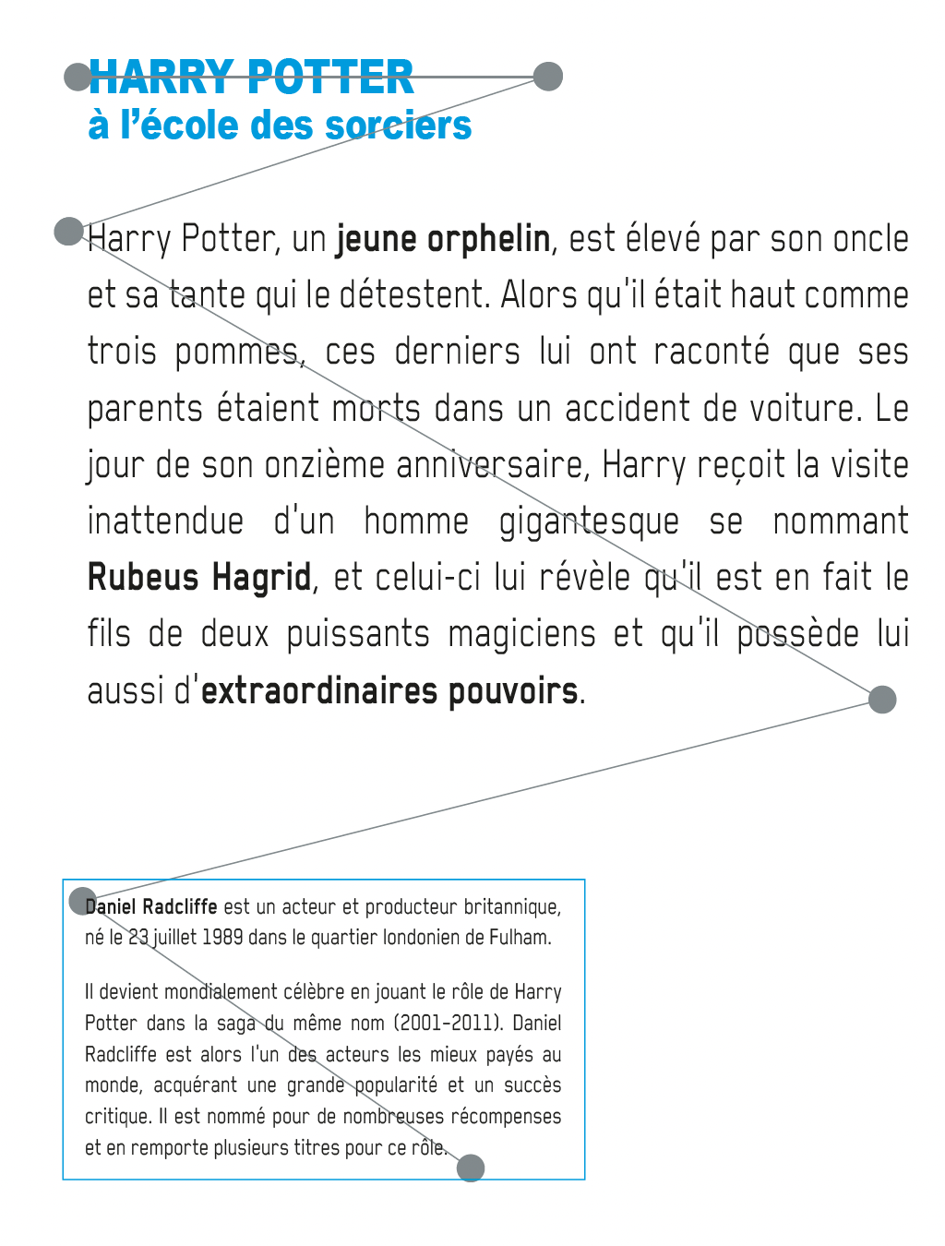
LA LECTURE & L’ORGANISATION (1/2)
L’œil, tel un scanner, va d’instinct, survoler ce qu’il doit lire et comprendre. Le cerveau humain occidental est conditionné pour lire du haut gauche vers le bas droit alors qu’il lira de droite à gauche pour les arabes ou encore de bas en haut pour les asiatiques. Pour que l’œil reste attentif, nous avons besoin de trois types faisant appel à des contrastes typographiques :
les titrailles qui ne sont pas les parties de lecture les plus confortables mais qui servent à aiguiller la cible. Les titres doivent avoir un format impactant et visible au premier coup d’œil ;
les labeurs ou corps de texte doivent privilégier le confort de lecture à l’esthétisme. Il est idéal de choisir une typo agréable à l’œil qui favorise l’endurance de lecture et surtout la fluidité ;
les exergues qui ne doivent pas représenter plus de 15% d’un document. Ce ne sont ni plus ni moins que des mises en valeur, pour lesquelles il est de coutume d’allier le confort à l’esthétisme.

Slide 6
LA LECTURE & L’ORGANISATION (2/2)
TITRE : zone supérieure - titre du poster + auteurs + institution/entreprise + Laboratoire. Le titre doit être accrocheur et évocateur. Il doit résumer l'objectif, les moyens et la conclusion.
RÉSUMÉ : soit il est exigé par le professeur et donc intégré au poster, soit mis à part.
INTRODUCTION : bien replacer l'étude dans le contexte et identifier clairement l’objectif.
MÉTHODES ET RÉSULTATS : plusieurs conseils pour cette partie :
les méthodes doivent être abrégées au maximum sauf si l'objectif est d'améliorer une technique ;
les résultats doivent suivre la présentation de la méthode correspondante ;
cette partie « méthodes et résultats » doit représenter les 2/3 du poster ;
la lecture des sous-titres doit permettre de comprendre les résultats ;
numéroter les figures pour donner l'ordre de lecture, inutile d'indiquer "Figure" ou "Fig.", cela surcharge le poster ;
CONCLUSION : identifier clairement la conclusion avec un titre puis éventuellement.
REMERCIEMENTS + CONTACTS + BANDE À LOGOS

Slide 7
- TITRE
+ AUTEUR, INSTITUTION & PROFESSION
- RÉSUMÉ
- INTRODUCTION
- MÉTHODES & RÉSULTATS
- CONCLUSION
→ ON INSÈRE DES PHOTOS, GRAPHIQUES, TABLEAUX, ILLUSTRATIONS, SCHÉMAS, DESSINS, ETC.
REMERCIEMENTS
CES DEUX PARTIES PEUVENT ÊTRE RÉUNIES DANS LA MÊME PARTIE
BANDE DE LOGOS
& CONTACTS

Slide 8
QUELQUES PETITES RÈGLES POUR BIEN CONSTRUIRE SON POSTER SCIENTIFIQUE
florian gschwind, responsable valorisation & attractivité ENSISA – florian.gschwind@uha.fr - 06 03 05 68 25

Slide 9
AUTEUR, INSTITUTION & TITRE
le/les nom(s) de(s) auteur(s) doit être écrit de la manière suivante :
Prénom + NOM (en majuscule) ;
les auteurs doivent être séparés par des virgules ;
ex : Florian GSCHWIND, Floriane JSCHWING, etc.
le titre des personnes doit apparaître après les noms :
2e année mécanique - ENSISA
le/les nom(s) d’institutions ou d’entreprises doivent apparaitre après les auteurs ;
Ex : ENSISA / IRIMAS / UHA ou ENSISA / STELLANTIS, etc.

Slide 10
TEXTE
éviter les textes trop longs et rédigés trop petits ;
favoriser les bullet points ;
dérouler le texte de manière logique ;
utiliser une couleur de fond mettant en valeur le texte et les visuels ;
bannir les phrases trop longues ;
éviter de multiplier trop de couleurs ;

Slide 11

COULEURS (1/2)
le choix des couleurs est très important, il en va de la visibilité et lisibilité de votre message ;
éviter le manque de contraste ou les associations qui ne fonctionnent pas :
pas de rouge et de vert ensemble ;
pas de turquoise avec de vert ;
pas de violet et de rose en simultané ;
etc.
favoriser les couleurs complémentaires qui donnent des contrastes forts ;
exemple :
noir sur jaune = contrasté ;
vert sur rouge = vibrant ;
turquoise sur vert = peu visible ;
jaune sur bleu = visible

Slide 12
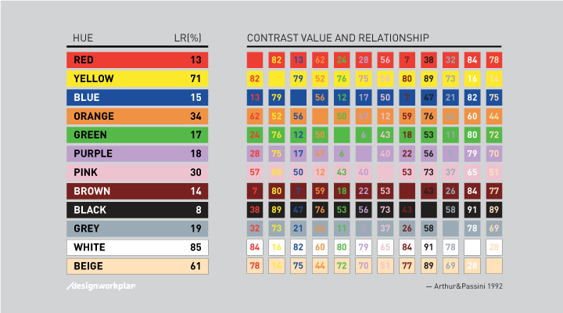
COULEURS (2/2)
Pour ne pas se tromper, se référer au tableau d’Arthur et Passini qui détermine que le pourcentage doit être supérieur à 70% pour que le message soit lisible.

Slide 13



LOGOS
il faut chercher les logos officiels sur les sites web des institutions et entreprises :
ATTENTION à l’homothétie des logos !!

Slide 14
CONTACTS
Prénom + NOM
année d’études + spécialité + école
adresse mail + téléphone

Slide 15
QUEL LOGICIEL UTILISER ?
power point
canva
Illustrator

